Slide 1
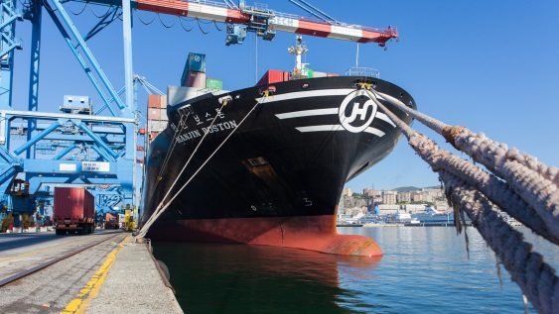
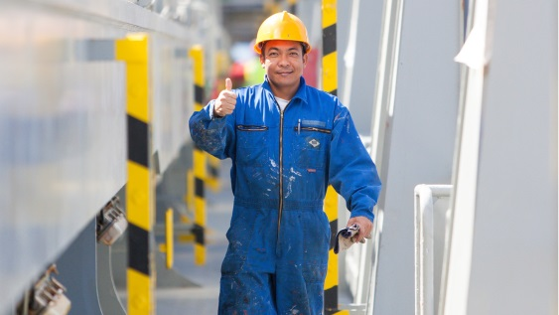

Was macht gute Offiziere aus?
8. Bremer Schifffahrtskongress 2014
20./21. Mai 2014

Slide 2
Was macht gute Offiziere aus?
Gute Moral
„Es ist gute Tradition, dass
der Kapitän als Letzter das Schiff verlässt, und es ist auch so eine Art moralische Verpflichtung.
Aber es ist zumindest … keine rechtliche Verpflichtung.“

Slide 3
Was macht gute Offiziere aus?
Berufliche
Zukunft
und
Perspektive
Die Frage ist eher:
Was muss ein guter Offizier mitbringen, um in seinem Beruf die vor ihm liegenden Arbeitsjahre erfolgreich beruflich tätig zu sein?
Flexibilität (Land und See)
Kostenbewusstsein (Betriebswirtschaft)
Energiebewusst (Energieeffizienz)
Führung und Kommunikation (Transnationalität)
Analyse- und Entscheidungskompetenz

Slide 4
… eine Reederei …
Kompetenz:
Wirtschafts-betrieb Schiff
Bei allen Entscheidungsprozessen – vom Ablöseversprechen an Bord über die Auswahl der individuellen Weiterbildungsmaßnahmen bis hin zur Beförderungsentscheidung – legt die Reederei höchsten Wert auf Transparenz und einen konstruktiven Dialog. Denn für uns ist gegenseitiges Geben und Nehmen nicht nur eine Worthülse, sondern gelebte Firmenphilosophie. Wohl wissend, dass unsere Schiffsoffiziere wichtige Schlüsselpositionen bekleiden, die maßgeblich zum wirtschaftlichen Erfolg der Reedereigruppe beitragen. Dementsprechend wird die Leistung unserer Offiziere auch mit einer übertariflichen Heuer gewürdigt.

Slide 5
Ziel: See oder Land
Was
reicht
wirklich?
Ausbildung und Studium
Wer bis zur Rente auf hoher See bleiben will,
dem reicht meist eine Ausbildung an einer Seefahrtschule,
doch wer später einen Job an Land anstrebt, fährt mit einem Studium besser.
Passende Jobs gibt es in Reedereien, bei der Wasserschutzpolizei, bei Behörden und als Lotse.
Überall werden Leute mit guter Ausbildung gesucht.

Slide 6
Ziel: See oder Land
Was
reicht
wirklich?
Ausbildung und Studium
Studieren lässt sich das Fach an wenigen Fachhochschulen in Küstennähe, zum Beispiel in ....
Neben der fachlichen Ausbildung büffeln die angehenden Schiffsoffiziere und Ingenieure Englisch, denn die Besatzung ist meist international zusammengewürfelt.

Slide 7
… im web …..
Inter-
nationalität
Jobaussichten
„Da alle Prognosen weiterhin von einem überdurchschnittlichen Wachstum der Internationalen Seefahrt ausgehen und Schiffsoffiziere mit einem deutschen Befähigungszeugnis weltweit hohe Anerkennung genießen, werden sich auch weiterhin ausgezeichnete Internationale Berufschancen bieten.
Die Fortsetzung des Bachelor Studiums in einem Masterstudiengang ist möglich.

Slide 8
Geld …
Inter-nationale Heuer
Die Heuer
Kapitän, HTV-national ca. 6 TEUR / 70 TEUR
unbefristet
Position bei 1:1 / 12 Mon. ca. 140 TEUR
Kapitän / International ca. 7 TEUR / 56 TEUR ausgehend von 8 M. Bordzeit
Position 12 Monate: ca. 84 TEUR

Slide 9
Ein Berufsbild für See und Land
Neues
Berufsbild
Ein neues Berufsbild für den Maritimen Standort Deutschland:
Technischer Schiffsbetrieb
Nautischer Schiffsbetrieb
Betriebswirtschaft
Fehler- und Systemanalyse
Managementfähigkeiten und Transnationale Führungskompetenz
Krisenkommunikation in Transnationalen Communities
Reaktionsfähigkeiten
Ausdrucksfähigkeit
Kommunikative, fachsprachliche Kompetenz in Englisch
Praxis: im Rahmen der beruflichen Tätigkeit / Ausbildung an Land/ an Bord nach den spezifischen Anforderungen und Schwerpunkten der Reederei

Slide 10
Ein Berufsbild für See und Land
Neues
Berufsbild
Wir brauchen ein neues Berufsbild:
„Wirtschaftsingenieur für Schiffsbetriebsmanagement“
(technisch/nautisch)
Denkbare gewerbliche Vorausbildung:
„Mechatroniker /
Schwerpunkt Seeschifffahrt“

